Slide 1





Bretagne Mobilité Augmentée
Notes:
Bonjour mesdame est mesieur.

Slide 2

Aider les personnes à développer leurs mobilité en combinant les différents types de transports en commun de ville de Rennes
Notes:
NOM Prenom plus option
Different mode de transport List :
Monsieur gerrad chevelier
Monsieur Johann boursier

Slide 3
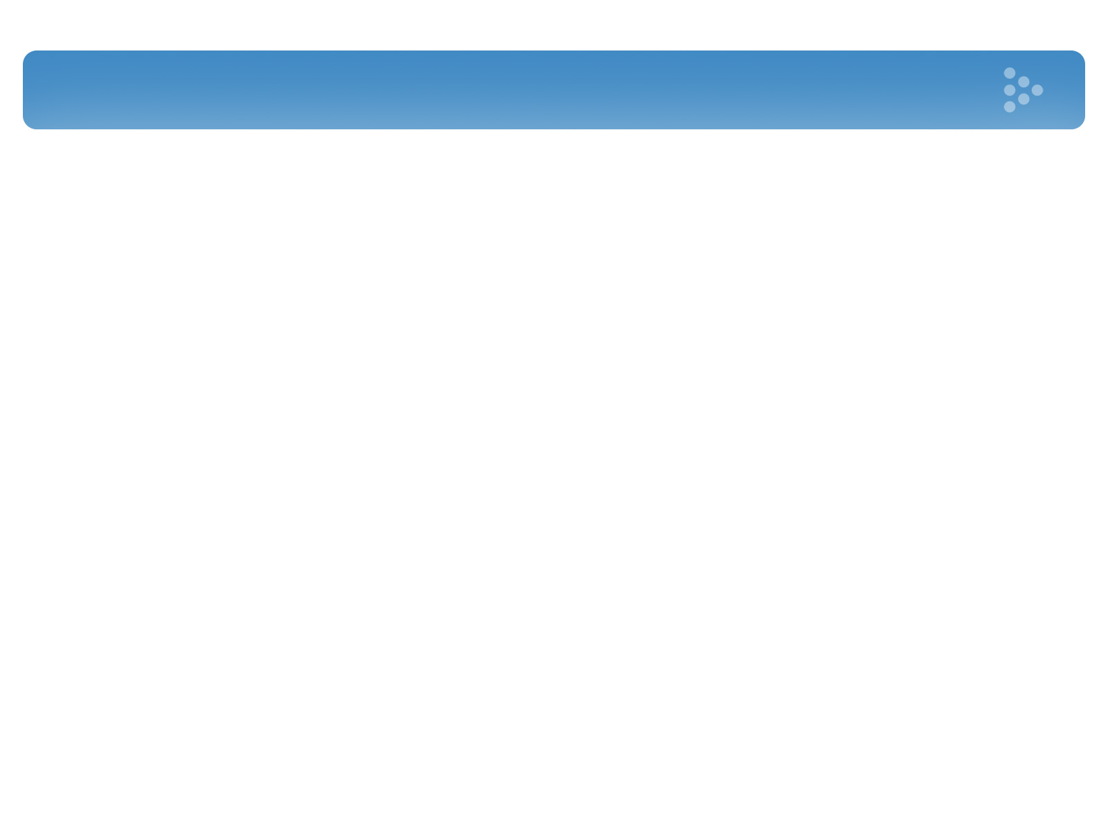
La Multi-Mobilité
Un engagement des autorités locales pour promouvoir la mobilité mobilité
Le projet BMA est un acteur du changement de mobilité en Bretagne
Système d’aide à la décision
Incitation au changement
Formation
La société CYBEL coordinateur du projet

Slide 4
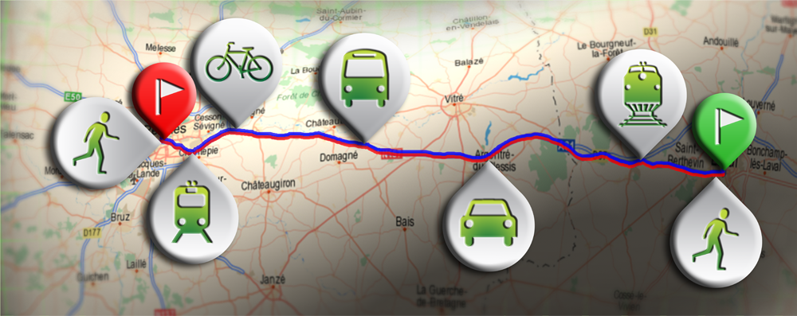
Les Objectifs
Mise en œuvre d’une application mobile pour promouvoir la mobilité

Slide 5
Un slide qui explique clairement l’objectif de votre application. Avec des usage scenario et peut etre le dessin de votre poster pour montrer ce que l’on cherche à faire.

Slide 6
L’architecture du projet

Slide 7
Un slide qui explique clairement l’architecture de votre application globale avec le client mobile / Web, le serveur, les autres services auxquels vous accéder pour construire votre appli …

Slide 8
Client-serveur
Compétences
Travail en équipe
Développement Web
Développement d’application mobile
Gestion de Serveurs / bases de données
Communication inter-entreprises
Application mobile, Site Web et Api de développement
Notes:
GIT HUB
Concertation sur achiterture de l’appllication

Slide 9
Serveur
Accès aux bases de données
MySql
Neo4j
Gestion des requêtes entrantes et sortantes
Formatage des données envoyées

Slide 10
Application Android
Communication avec le serveur
Appel simple
Appel avec trajet
Gestion de la carte
Affichage des informations
Notes:
Pourquoi Android.

Slide 11
Application Android
User
Interface
Map
Road services
Start
Services Http
Display
Contrainte
MapStart && Data

Slide 12
Site Web
Effectuer une recherche d’itinéraire
- Classique
- Par mot
Communication avec le serveur
Gestion de la carte
Affichage des résultats

Slide 13
Validation Professionnel
Intégration des bornes électriques
Apport commercial
Intégration ordinateur de bord automobile

Slide 14
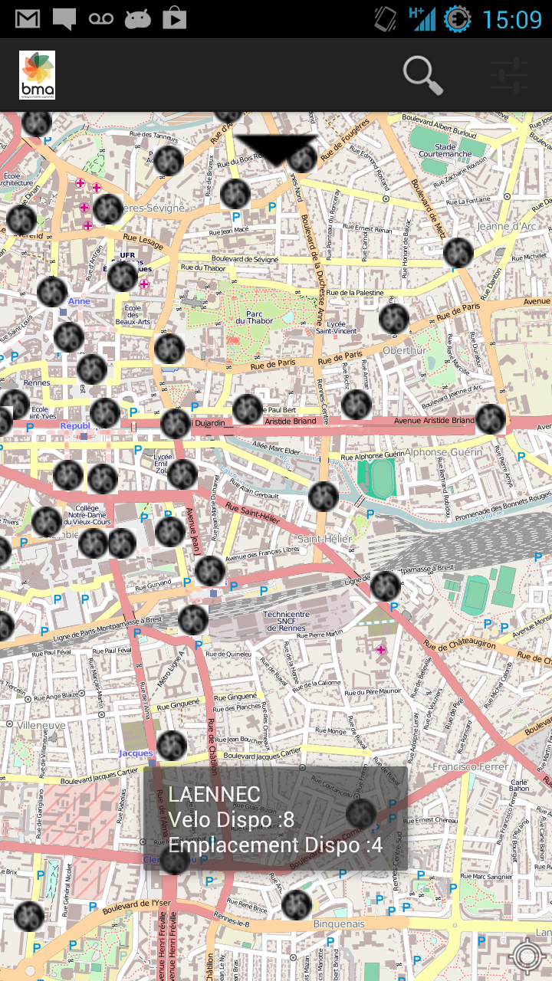
DEMO
Notes:
Il y aura une vidéo ici

Slide 15
Conclusion
Ce que vous avez fait et ce qu’il resterait à faire.
Bien dire que vous avez posé toutes les bases pour faire un application evolutive pouvant prendre en compte tous type de transports en communs

Slide 16

Un Modèle a approfondir
User friendly Interface
Ajout de données
Amélioration des Graphes

